Slide 1


Informationsveranstaltung
zur Studien- und Berufsorientierung

Slide 2
Übergang Schule - Beruf im Rhein-Sieg-Kreis:
Regionales Übergangsmanagement Bonn/Rhein-Sieg seit 2008
Kooperationsvertrag zwischen dem Rhein-Sieg-Kreis, der Stadt Bonn und weiteren Kooperations-partnern aus der Region
Ziel: Schaffung eines einheitlichen und effizienten Übergangssystems von Schule in Ausbildung, Studium und Beruf
Region Bonn/Rhein-Sieg nimmt seit 2012 an der Landesinitiative „Kein Abschluss ohne Anschluss- Übergang Schule-Beruf in NRW“ (KAoA) teil.

Slide 3
Erste Standardelemente zur Studien-
und Berufsorientierung in NRW:
Betriebspraktikum
in der Klasse 9
25.01.-12.02.2021
und in Klasse 10
Dezember 2021
Berufsfeld-
erkundungstage in der Klasse 8
24.03. – 26.03.2020
Potenzialanalyse
in der Klasse 8
25.11. – 28.11.2019
Dokumentation in einem Berufswahlpass ab der Klasse 8

Slide 4
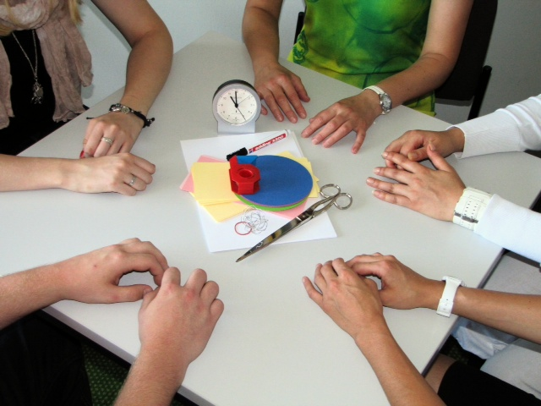

Standardelement Potenzialanalyse:
Basis für den Start in die Studien- und Berufsorientierung
Verfahren zur Feststellung von Stärken und Interessen
Grundlage für die individuelle Förderung und Beratung der Jugendlichen in der Schule

Slide 5
Standardelement Potenzialanalyse:
Potenzialanalyse findet an einem Schultag in der Industriestr.8-10 in Siegburg statt
Ergebnisse werden dem Schüler/der Schülerin individuell in einem Auswertungsgespräch mit den Eltern/Erziehungsberechtigten und ggf. einer Lehrkraft erläutert
Auswertungsgespräch findet am gleichen Wochentag eine Woche nach der Durchführung der Potenzialanalyse in der Schule statt

Slide 6




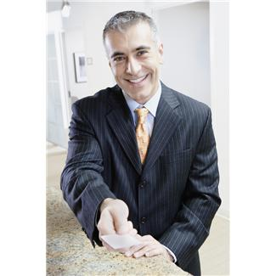
Standardelement Berufsfelderkundung:
Drei Praxistage und unterschiedlichen Berufsfeldern in Unternehmen/Behörden/Institutionen in der
Klasse 8 Aufbauend auf Ergebnissen der Potenzialanalyse
Entscheidungsgrundlage für das Schulpraktikum in den Klassen 9 und 10
Feste Durchführungszeiträume in der Region für die Berufsfelderkundung (24.03.19 – 26.03.19)
Notes:
Nicht im elterlichen Betrieb
Eltern können aber gerne Plätze für andere SuS zur verfügung stellen
Mehrere Tage in einem Betrieb in Ausnahmefällen möglich. Beispiel Hotel/Chemie
Plätze sollten in der Region Bonn-Rhein-Sieg liegen
28.03.2018 ist auch Girls and Boys Day

Slide 7
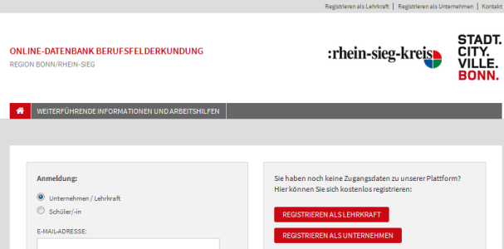
Wahl des Berufsfelderkundungsplatzes:
Unterstützung durch Lehrkräfte, Berufsberatung
und externe Partner der Schule
Regionales Buchungsportal unter
www.berufsorientierung-bonn-rhein-sieg.de
Notes:
Partner: Hotel Leoninum in Bonn, IGK, Kreissparkasse

Slide 8
Datenschutz:
Bei der Potenzialanalyse werden Daten der Schüler/innen erhoben: Kerndaten und Ergebnisdaten
  Kerndaten: Name, Schule, Geburtsdatum
  Ergebnisdaten: Ergebnisse der Potenzialanalyse
Hierfür ist die schriftliche Zustimmung der Eltern/Erziehungsberechtigten erforderlich.
Eine Weitergabe der Ergebnisdaten an den/die Klassenlehrer/in (zur Beratung) erfolgt erst nach dem Auswertungsgespräch
Auch für die Nutzung von Kerndaten im Bereich der Berufsfelderkundung (Buchungsportal) ist eine separate Zustimmung der Erziehungsberechtigten erforderlich
Notes:
Ergebnisdaten werden nach Erhebung durch den Träger vernichtet
Dokumentation im Berufswahlpass sinnvoll. Auch für die weitere Beratung durch Klassenlehrer und Arbeitsagentur

Slide 9
Datenschutz:
Eltern erhalten
  Schriftliche Informationen zum Datenschutz
  Kurzbeschreibung zu Umsetzung und Inhalt der Potenzialanalyse
  Datenschutzerklärung zur Teilnahme an der Potenzialanalyse
  Datenschutzerklärung zur Nutzung des Berufsfelderkundungsportals

Slide 10

Standardelement Berufswahlpass:
    Anerkannte Portfolioinstrumente in der Region:
      Berufswahlpass NRW
Notes:
Wird den SuS durch den Träger der PoTa zur Verfügung gestellt.
Sollte in der Schule bleiben. Arbeitsmaterial und Ablage.
Steht in verschlossenen Schränken.
Wird den SuS nach verlassen der Schule ausgehändigt. (Bei Schulwechsel dran denken)

Slide 11
Übergang Schule – Beruf im Rhein-Sieg-Kreis:
Weitere Informationen, Termine, Buchungsportal
für Berufsfelderkundungen, Praktikumsbörse unter
http://www.berufsorientierung-bonn-rhein-sieg.de

Slide 12
Koordinator für Studien- und
Berufswahlorientierung
Michael Koenen
Telefon: 02241/1026232
(Immer dienstags von 11.40 Uhr-13:10 Uhr)
E-Mail: koenen.schule@gmail.com

Slide 13

Vielen Dank
für Ihre Aufmerksamkeit!

